Slide 1
——微信与移动Web开发之
第8讲 用户管理

Slide 2
本次课程目录
用户列表与信息
标签管理
用户标签

Slide 3
课程概要
本次课程讲解如何使用微信提供的用户管理接口对关注微信公众号的用户进行管理。课程分为三部分：
1. 用户操作，包括获取列表、获取用户信息、修改用户名；
2. 操作标签，包括获取列表、创建、修改、删除；
3. 用标签对用户分组，包括批量为用户打标签、批量取消用户标签、获取某一标签下的用户
一个课下练习：
实现黑名单管理接口

Slide 4
第一讲
用户列表与信息
标签管理
用户标签

Slide 5
获取用户列表
关注者列表由一串OpenID（加密后的微信号，每个用户对每个公众号的OpenID是唯一的）组成。一次拉取调用最多拉取10000个关注者的OpenID，可以通过多次拉取的方式来满足需求。
接口：
https://api.weixin.qq.com/cgi-bin/user/get?access_token=ACCESS_TOKEN&next_openid=NEXT_OPENID
参数 | 是否必须 | 说明
access_token | 是 | 调用接口凭证
next_openid | 是 | 第一个拉取的OPENID，不填默认从头开始拉取

Slide 6
获取用户列表返回值
正确：
{"total":2,"count":2,"data":{"openid":["","OPENID1","OPENID2"]},"next_openid":"NEXT_OPENID"}
错误：
{"errcode":40013,"errmsg":"invalid appid"}
参数 | 说明
total | 关注该公众账号的总用户数
count | 拉取的OPENID个数，最大值为10000
data | 列表数据，OPENID的列表
next_openid | 拉取列表的最后一个用户的OPENID

Slide 7
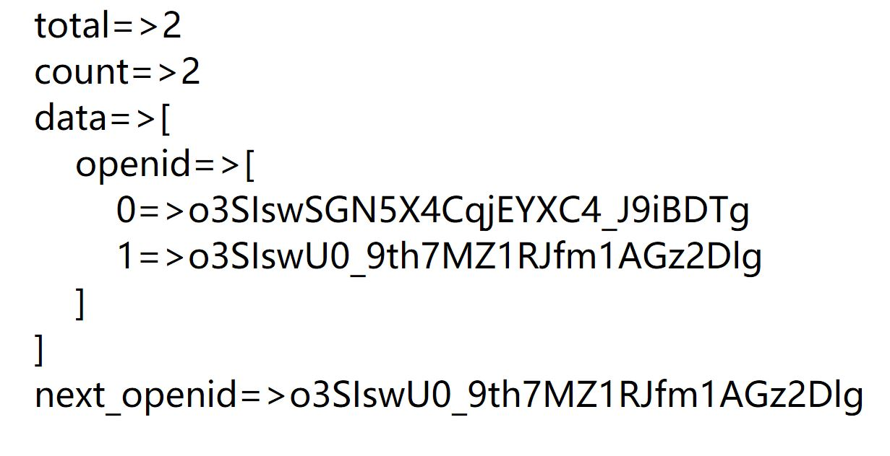
获取用户列表结果

Slide 8
获取用户信息
接口：
https://api.weixin.qq.com/cgi-bin/user/info?access_token=ACCESS_TOKEN&openid=OPENID&lang=zh_CN
参数 | 是否必须 | 说明
access_token | 是 | 调用接口凭证
openid | 是 | 普通用户的标识，对当前公众号唯一
lang | 否 | 返回国家地区语言版本，zh_CN 简体，zh_TW 繁体，en 英语

Slide 9
获取用户信息结果
正确则返回：
{ "subscribe": 1, "openid": "o6_bmjrPTlm6_2sgVt7hMZOPfL2M", "nickname": "Band", "sex": 1, "language": "zh_CN", "city": "广州", "province": "广东", "country": "中国", "headimgurl": "http://wx.qlogo.cn/mmopen/g3MonUZtNHkdmzicIlibx6iaFqAc56vxLSUfpb6n5WKSYVY0ChQKkiaJSgQ1dZuTOgvLLrhJbERQQ4
eMsv84eavHiaiceqxibJxCfHe/0",
"subscribe_time": 1382694957, "unionid": " o6_bmasdasdsad6_2sgVt7hMZOPfL" "remark": "", "groupid": 0,
"tagid_list":[128,2]
}
出错则返回：{"errcode":40013,"errmsg":"invalid appid"}

Slide 10
批量获取用户信息
接口：
https://api.weixin.qq.com/cgi-bin/user/info/batchget?access_token=ACCESS_TOKEN
POST提交数据
{ "user_list": [ { "openid": "otvxTs4dckWG7imySrJd6jSi0CWE", "lang": "zh_CN" }, { "openid": "otvxTs_JZ6SEiP0imdhpi50fuSZg", "lang": "zh_CN" } ] }

Slide 11
批量获取用户信息
正确返回：
{ "user_info_list": [ { "subscribe": 1, "openid": "otvxTs4dckWG7imySrJd6jSi0CWE", "nickname": "iWithery", ·········
}, { "subscribe": 0, "openid": "otvxTs_JZ6SEiP0imdhpi50fuSZg", ············· } ] }
出错则返回：{"errcode":40013,"errmsg":"invalid appid"}

Slide 12
设置用户备注名
接口：
https://api.weixin.qq.com/cgi-bin/user/info/updateremark?access_token=ACCESS_TOKEN
POST提交数据 { "openid":"oDF3iY9ffA-hqb2vVvbr7qxf6A0Q", "remark":"pangzi" }
参数 | 说明
access_token | 调用接口凭证
openid | 用户标识
remark | 新的备注名，长度必须小于30字符

Slide 13
课下练习：黑名单接口
实现黑名单管理的接口：获取黑名单列表；加入黑名单；移除黑名单。

Slide 14
第二讲
用户列表与信息
标签管理
用户标签

Slide 15
创建用户标签
一个公众号，最多可以创建100个标签。
创建标签接口：
https://api.weixin.qq.com/cgi-bin/tags/create?access_token=ACCESS_TOKEN
POST提交数据
{
"tag" : {
"name" : “student"//标签名
}
}
参数 | 说明
access_token | 调用接口凭据
name | 标签名（30个字符以内）

Slide 16
创建标签代码示例
$curl = new weixin\wxCURL;
$tag_api = 'https://api.weixin.qq.com/cgi-bin/tags/create?access_token=';
$tag_api .= weixin\wxToken::getToken();
$post_data = [
'tag'=>[
'name'=>'master'
]
];
$response = $curl->rawPost($tag_api,json_encode($post_data,JSON_UNESCAPED_UNICODE));
echo $response;
创建名称为test的标签，返回结果：{"tag":{"id":102,"name":"test"}}
再次创建，返回错误信息：{"errcode":45157,"errmsg":"invalid tag name hint: [HCfHiA0736vr24]"}

Slide 17
获取已创建的标签
请求接口：
https://api.weixin.qq.com/cgi-bin/tags/get?access_token=ACCESS_TOKEN
成功调用返回JSON格式的列表信息，微信开发文档并未给出此接口的错误提示。

Slide 18
获取标签代码示例
$curl = new weixin\wxCURL;
$tag_list_api = 'https://api.weixin.qq.com/cgi-bin/tags/get?access_token=';
$tag_list_api .= weixin\wxToken::getToken();
$response = $curl->get($tag_list_api);
walk_arr_echo( json_decode($response,true) );

Slide 19
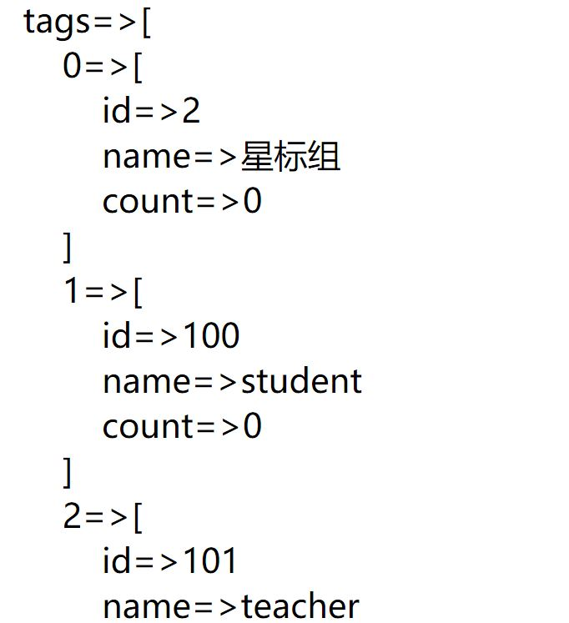
数组方式输出标签
右侧显示的是截取的一部分数据

Slide 20
编辑标签
接口：
https://api.weixin.qq.com/cgi-bin/tags/update?access_token=ACCESS_TOKEN
POST提交数据
{
"tag" : {
"id" : 123,
"name" : “student"
}
}

Slide 21
编辑标签代码示例
$curl = new weixin\wxCURL;
$update_tag_api = 'https://api.weixin.qq.com/cgi-bin/tags/update?access_token=';
$update_tag_api .= weixin\wxToken::getToken();
$post_data = [
'tag'=>[
'id'=>103,
'name'=>'abc'
]
];
$data = json_encode($post_data,JSON_UNESCAPED_UNICODE);
$response = $curl->rawPost($update_tag_api,$data);
echo $response;
设置id=103&name=abc，返回{"errcode":0,"errmsg":"ok"}

Slide 22
删除标签
请注意，当某个标签下的粉丝超过10w时，后台不可直接删除标签。此时，开发者可以对该标签下的openid列表，先进行取消标签的操作，直到粉丝数不超过10w后，才可直接删除该标签。
接口：
https://api.weixin.qq.com/cgi-bin/tags/delete?access_token=ACCESS_TOKEN
POST提交数据
{
"tag":{
"id" : 134
}
}

Slide 23
删除标签代码示例
$curl = new weixin\wxCURL;
$remove_tag_api = 'https://api.weixin.qq.com/cgi-bin/tags/delete?access_token=';
$remove_tag_api .= weixin\wxToken::getToken();
$post_data = [
'tag'=>[
'id'=>102
]
];
$data = json_encode($post_data,JSON_UNESCAPED_UNICODE);
$response = $curl->rawPost($remove_tag_api,$data);
设置id=102，返回{"errcode":0,"errmsg":"ok"}

Slide 24
第三讲
用户列表与信息
标签管理
用户标签

Slide 25
批量设置用户标签
接口：
https://api.weixin.qq.com/cgi-bin/tags/members/batchtagging?access_token=ACCESS_TOKEN
POST提交数据
{
"openid_list" : [
"ocYxcuAEy30bX0NXmGn4ypqx3tI0",
"ocYxcuBt0mRugKZ7tGAHPnUaOW7Y"
],
"tagid" : 134
}

Slide 26
设置用户标签代码示例
$curl = new weixin\wxCURL;
$set_tag_api = 'https://api.weixin.qq.com/cgi-bin/tags/members/batchtagging?access_token=‘;
$set_tag_api .= weixin\wxToken::getToken();
$post_data = [
'openid_list'=>[
'o3SIswSGN5X4CqjEYXC4_J9iBDTg'
],
'tagid'=>104
];
$data = json_encode($post_data,JSON_UNESCAPED_UNICODE);
$response = $curl->rawPost($set_tag_api,$data);
echo $response;
通过url传递参数，设置id=101&openid=o3SIswSGN5X4CqjEYXC4_J9iBDTg，返回{"errcode":0,"errmsg":"ok"}

Slide 27
获取标签下的粉丝列表
接口：
https://api.weixin.qq.com/cgi-bin/user/tag/get?access_token=ACCESS_TOKEN
POST提交数据
{
"tagid" : 134,
"next_openid":""//第一个拉取的OPENID，不填默认从头开始拉取
}

Slide 28
获取标签粉丝列表代码示例
$curl = new weixin\wxCURL;
$user_tag_api = 'https://api.weixin.qq.com/cgi-bin/user/tag/get?access_token=';
$user_tag_api .= weixin\wxToken::getToken();
$post_data = [
'tagid'=>104,
'next_openid'=>''
];
$data = json_encode($post_data,JSON_UNESCAPED_UNICODE);
$response = $curl->rawPost($user_tag_api,$data);
walk_arr_echo( json_decode($response,true) );

Slide 29
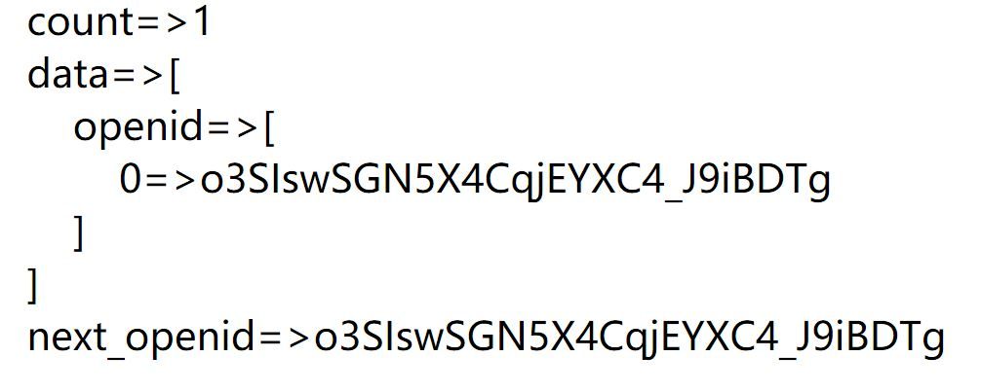
获取标签粉丝列表输出

Slide 30
批量取消用户标签
接口：
https://api.weixin.qq.com/cgi-bin/tags/members/batchuntagging?access_token=ACCESS_TOKEN
POST提交数据
{
"openid_list" : [
"ocYxcuAEy30bX0NXmGn4ypqx3tI0",
"ocYxcuBt0mRugKZ7tGAHPnUaOW7Y"
],
"tagid" : 134
}

Slide 31
练习：批量取消用户标签

Slide 32
感谢聆听！
THANK YOU FOR YOUR ATTENTION
Notes:
32

